Slide 1
Gezondheidsproblemen bij het ouder worden
Helpende Plus

Slide 2
Diabetes Reuma COPD Dementie Parkinson CVA

Slide 3
Doelen
Leerling weet wat diabetes mellitus is.
De leerling weet wat de ziekte reuma inhoud.
De leerling weet wat COPD is en kan hier mee omgaan
De Leerling weet wat dementie is en weet hier mee om te gaan.
De leerling weet wat de ziekte van Parkinson inhoud en kan hier mee omgaan
De leerling weet wat CVA is en kan hier mee omgaan

Slide 4
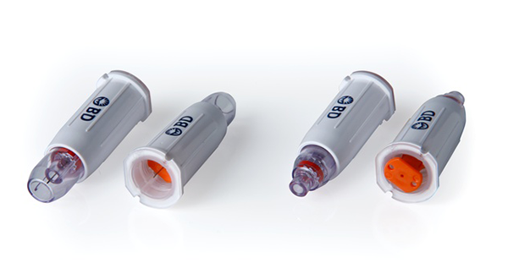
Diabetes

Slide 5
Opdracht diabetes
Beantwoord de volgende vragen en zet dat in een verslag:
Wat is diabetes?
Hoe vaak komt het voor?
Wat gebeurt er in je lichaam?
Wat zijn de oorzaken van Diabetes?
Symptomen: wat kan je merken aan iemand met Diabetes?
Hoe wordt de diagnose gesteld?
Hoe wordt Diabetes behandeld?
Wat zijn mogelijke complicaties van Diabetes.
Waar let je op bij ( tijdens) de verzorging?
.

Slide 6
Opdracht BPV:
Onderzoek bij twee cliënten met diabetes op je BPV welke verzorging zij vragen en wat staat er vermeld in het zorgplan? Bespreek dit met je werkbegeleider.
Je bespreekt met de collega wat de complicaties kunnen zijn en waar je op observeert tijdens de zorgmoment

Slide 7
Diabetes mellitus(suikerziekte)
Uit onderzoek is gebleken dat in Nederland al 1 miljoen mensen last hebben van diabetes.
Suiker in het bloed (glucose).
Hoeveelheid suiker in bloed: bloedsuikergehalte.
Normale omstandigheden:
Wanneer het bloedsuikergehalte stijgt, dan reageert de alvleesklier meteen door insuline af te geven aan het bloed. Hierdoor daalt het bloedsuikergehalte.
Bij gezonde mensen ligt het bloedsuikergehalte tussen 4 tot 6 (nuchter).

Slide 8
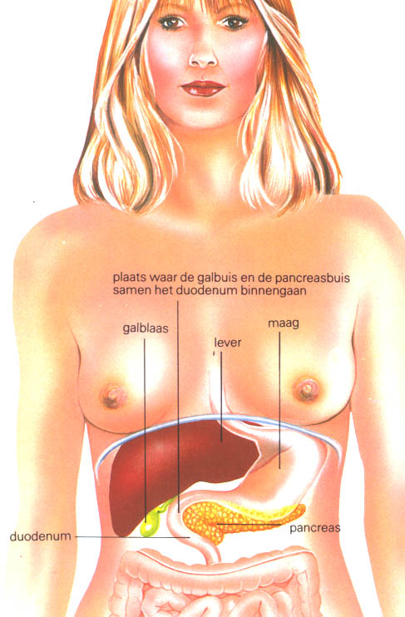
Diabetes mellitus
De alvleesklier maakt te weinig of geen insuline aan
Er zijn 2 soorten diabetes mellitus:
1) insuline afhankelijke diabetes:
- ontstaat op jonge leeftijd. -patiënten moeten insuline spuiten
2) insuline onafhankelijke diabetes:
-ontstaat op latere leeftijd ,meestal na je veertigste….
-de alvleesklier maakt wel insuline aan maar niet voldoende
-patiënten hebben medicijnen nodig om
de alvleesklier te stimuleren om insuline aan te maken.
Film

Slide 9
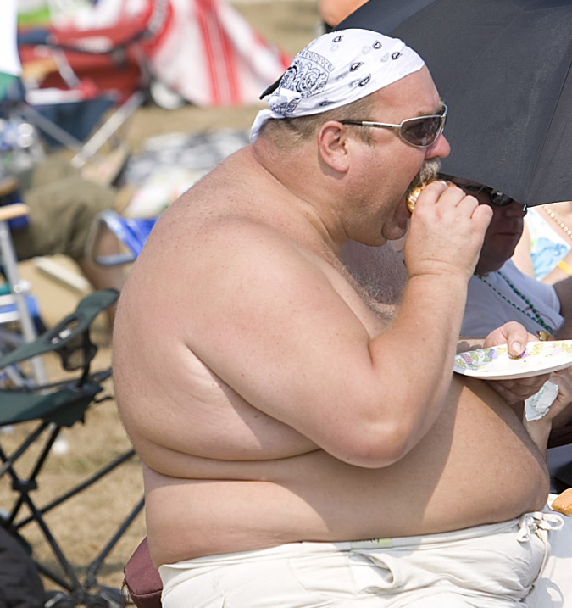
Oorzaken
De precieze oorzaak is onduidelijk. Mogelijke oorzaken:
op jonge leeftijd maakt het lichaam waarschijnlijk antistoffen tegen de alvleesklier.
erfelijkheid
ouderdom.
roken
overgewicht
zwangerschap

Slide 10
Verschijnselen:
vermoeidheid
veel urineren
dorst
vermagering
infecties
jeuk
wazig zien

Slide 11
Voedingsadviezen
Zorg voor voldoende lichaamsbeweging en een gezond gewicht.
Eet gezond en gevarieerd.
Suiker mag, maar wees matig.
Eet regelmatig.
Een glaasje alcoholische drank kan geen kwaad. Maar neem niet meer dan twee glazen per dag en liefst niet elke dag.

Slide 12
Moderne schijf van vijf!!!

Slide 13
Complicaties
Ten gevolge van diabetes mellitus kunnen er complicaties optreden. Er zijn acute en late complicaties.

Slide 14
Acute complicaties
Deze ontstaan bij een te laag of te hoog bloedsuiker gehalte. Ze kunnen ontstaan door bijvoorbeeld: weinig eten, onregelmatig eten, veel lichamelijke beweging , teveel medicatie.
Er kan sprake zijn van een Hypo( hypoglykemie)
Er kan sprake zijn van een hyper(hyperglykemie)

Slide 15
Hypoglykemie ( te laag bloedsuikergehalte)
Verschijnselen:
geeuwen
prikkelbaar
zweten
beven
honger
bleekheid
duizelig
wisselend humeur
hoofdpijn
Wat is jouw rol als helpende wanneer een zorgvrager een hypo heeft?

Slide 16
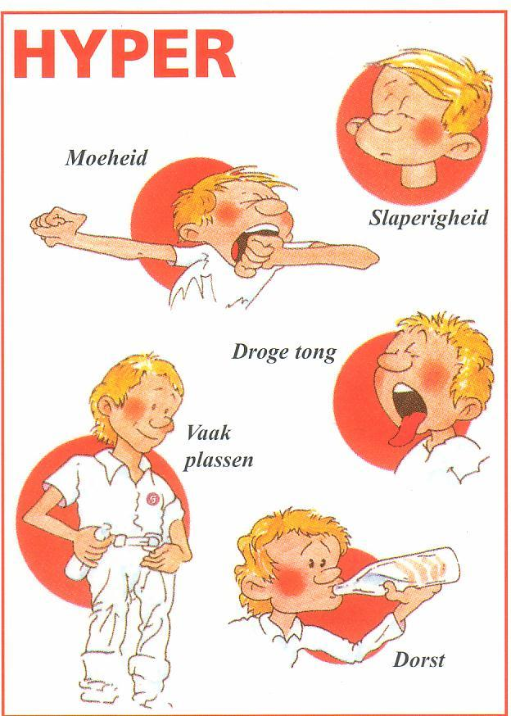
Hyperglykemie (te hoog bloedsuikergehalte)
Verschijnselen:
droge en blozende huid
droge tong
slaperigheid
slechte adem
dorst
overmatig urineren
diepe ademhaling
Wat is je rol als helpende bij een hyper?

Slide 17
Late complicaties
Opdracht:
Schijf individueel op een papier welke late complicaties je kent van diabetes mellitus? (5 min)
Bespreek je antwoord met je buurman/buurvrouw
Klassikaal bespreken

Slide 18
Lichaamsverzorging
Zorgvuldig
Huid kan gevoelig zijn
Wonden genezen slecht: bloedvaten raken snel beschadigd, toevoer van bouwstoffen en zuurstof wordt belemmerd

Slide 19
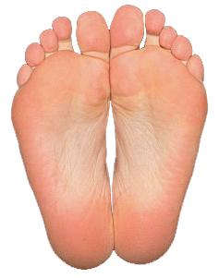
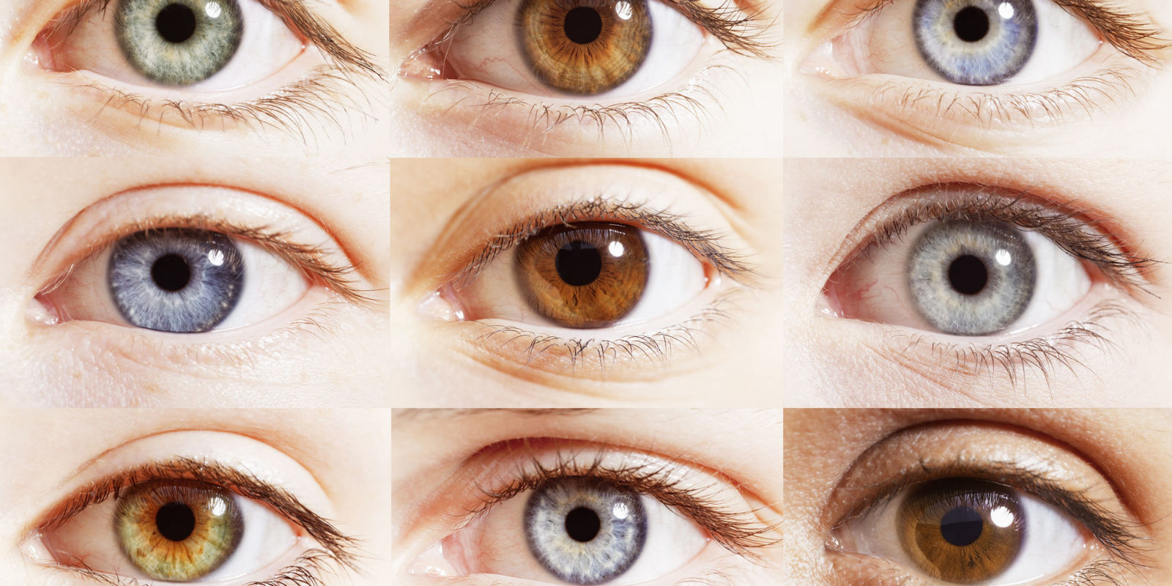
Complicatie op langere termijn

Slide 20
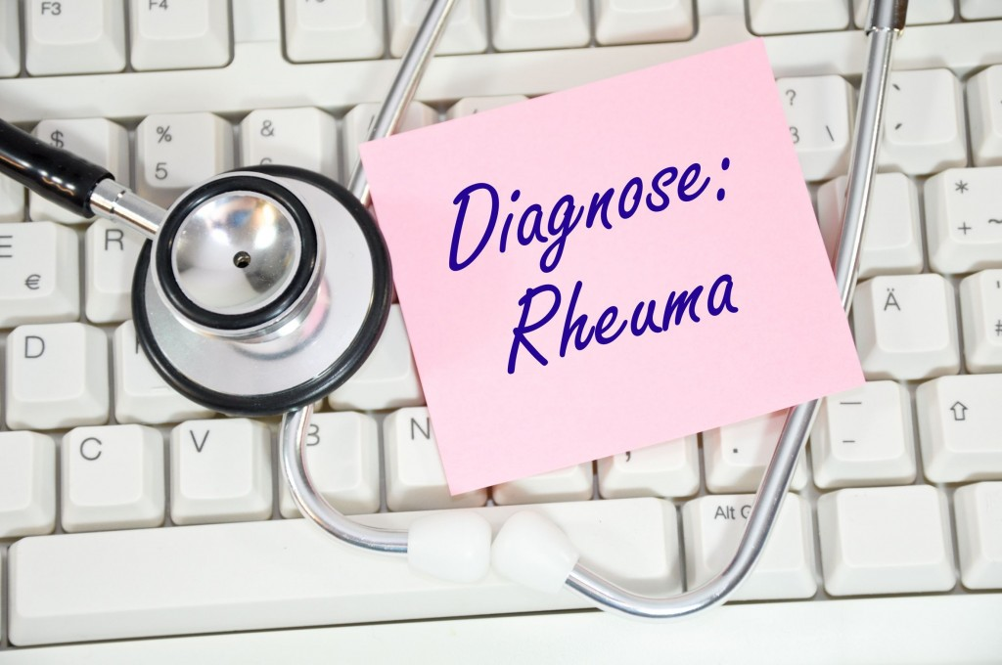

Slide 21
Reuma
gezond aangetast
Vergroeide gewrichten

Slide 22
Wat is reuma?
Reuma is een verzamelnaam voor ruim 100 chronische ziektebeelden die de pezen, spieren en gewrichten aantasten.
Reuma komt op alle leeftijden voor. Bijna 2 miljoen mensen leven dagelijks met pijn, stijfheid en vermoeidheid als gevolg van hun ziekte.
Er zijn 3 hoofdcategorieën:
artrose, waarbij gewrichten stijf en pijnlijk worden als gevolg van verslechtering van het kraakbeen.
wekedelen reuma, waarbij oa pezen, spieren, banden en gewrichtskapsels worden aangetast.
Ontstekingsreuma, waarbij door ontstekingsreacties gewrichten en andere lichaamsdelen beschadigen.

Slide 23
Reuma , wat je moet weten
De meeste vormen van reuma zijn behandelbaar maar niet te genezen.
De lichamelijke gevolgen hebben grote impact op het dagelijks leven van mensen met reuma en hun omgeving.
Simpele dingen zoals een brief openen of een sms/app sturen lukken vaak niet meer door de pijn en stijfheid.
Sommige dagen ook weer wel, want reuma is erg grillig. Dit maakt het voor mensen met reuma moeilijk uit te leggen aan de omgeving.
Mede daardoor verliest een flink aantal mensen met reuma werk en inkomen.
Reuma hebben betekent ook een kortere levensverwachting dan die van gezonde mensen.

Slide 24
Behandelmogelijkheden van reuma:
medicatie
operatie
ondersteuning/begeleiding reumaverpleegkundige
ergotherapeut voor aanpassingen
fysiotherapeut voor het onderhouden van bewegingen
reuma kuur
alternatieve behandeling: altijd in overleg met de behandelende arts

Slide 25
Opdracht
Verzamel zoveel mogelijk informatie over de ziekte reuma
Maak aan de hand van de verzamelde informatie een poster over deze ziekte
De poster mag digitaal maar ook op een vel papier
Voeg deze toe aan je verslag

Slide 26
Opdracht BPV
Onderzoek bij twee cliënten met reuma op je BPV welke verzorging zij vragen en wat staat er in het zorgplan vermeld? Bespreek dit met je werkbegeleider.
Je kunt vertellen en in dien mogelijk laten zien tijdens het zorgmoment waar je op let tijdens de verzorging van een cliënt met reuma en waarom?

Slide 27
COPD
afkorting
verzamelnaam

Slide 28
COPD
Chronische bronchitis: ontsteking van de luchtwegen die hoofdzakelijk wordt veroorzaakt door roken. Deze aandoening ontstaat meestal na het 40e levensjaar
Astma: Aanvallen van benauwdheid door een chronische ontsteking van de luchtwegen. Aanleg speelt een rol en deze aanleg kan erfelijk zijn. Oorzaak van de aanvallen: verkoudheid, wanneer iemand in aanraking komt met stoffen waar hij allergisch voor is of na hevige inspanning.
Longemfyseem: de elasticiteit van de longblaasjes is verloren gegaan waardoor de longen minder zuurstof op kunnen nemen

Slide 29
COPD
Klachten
benauwdheid
vergrote slijmproductie
kortademigheid
piepende ademhaling, hoesten
Behandeling:
stoppen met roken
voldoende bewegen
medicatie goed innemen
prikkels vermijden die de luchtwegen vernauwen

Slide 30
Medicatie

Slide 31
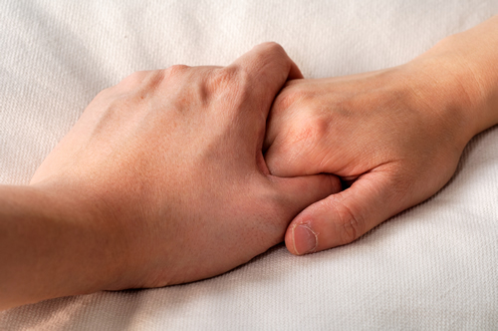
opdracht
Geef aan wat jouw rol is bij het ondersteunen van de zorgvrager bij ademhalingsmoeilijkheden?
Denk hierbij aan lichamelijke- en geestelijke ondersteuning.
Werk dit uit en voeg dit toe aan je verslag.

Slide 32
CVA(Cerebro Vasculair Accident) dit is de medische term voor een probleem in de vaten van de hersenen
Door aderverkalking kunnen er drie aandoeningen in de hersenen optreden:
hersentrombose : in een bloedvat vormt zich een stolsel.
hersenembolie: een stolsel dat in een ander deel van lichaam ontstaat, wordt via het bloed meegevoerd naar de hersenen.
hersenbloeding: hersenvaten zijn stug geworden waardoor er een hersenvat kapotgaat.

Slide 33
Linker en een rechter CVA (een CVA kan aan de linker kant of aan de rechterkant van de hersenen ontstaan)
De zenuwbanen van beide hersenhelften kruisen elkaar.
De zenuwen van de rechterhersenhelft zijn verbonden met de linkerhelft van het lichaam.
Dat betekent dat een CVA in de rechterkant van de hersenen gevolgen heeft voor de linkerkant van het lichaam ( en andersom)

Slide 34
CVA verschijnselen:
Bijvoorbeeld:
halfzijdig verlamming
gezichtsstoornis
spraakstoornis of afasie
geheugenstoornis
verandering in gedrag

Slide 35
Verzorging bij een CVA, de NDT-methode (Neuro Development Treatment)
Bij deze methode wordt geprobeerd het verlamde lichaamsdeel zoveel mogelijk te betrekken bij handelingen.
Aandachtspunten:
benader de zorgvrager zoveel mogelijk aan de verlamde zijde.
zorg dat de zorgvrager regelmatig op de verlamde zijde ligt.
zoveel mogelijk bewegen volgens normale manier.
hanteer de volgorde van aankleden zoals de zorgvrager gewend is.
benader de zorgvrager positief

Slide 36
TIA(Transient Ischemic Attack) kortdurende verstopping van een bloedvat in de hersenen
Een TIA is een voorbijgaande beroerte .De verschijnselen zijn snel weg waardoor het niet zo ernstig lijkt. Maar een TIA kan een voorbode zijn van een herseninfarct met blijvende gevolgen.
Als een bloedvat tijdelijk wordt afgesloten ontstaan er uitvalsverschijnselen. Bij een TIA duren ze soms maar enkele minuten. Meestal verdwijnen ze binnen 20 minuten.
Een enkele keer duren de verschijnselen wat langer maar ze zijn uiterlijk binnen 24 uur verdwenen.

Slide 37
Afasie (stoornissen in het taalgebruik)
Afasie ontstaat doordat in het linkerdeel van de hersenen een deel niet meer goed werkt. Dat is het stuk dat onze mogelijkheid om taal te spreken en te begrijpen aanstuurt.
Volgende problemen kunnen ontstaan:
iemand kan niet meer praten of kan wel praten maar gebruikt de verkeerde woorden
taal wordt niet meer begrepen

Slide 38
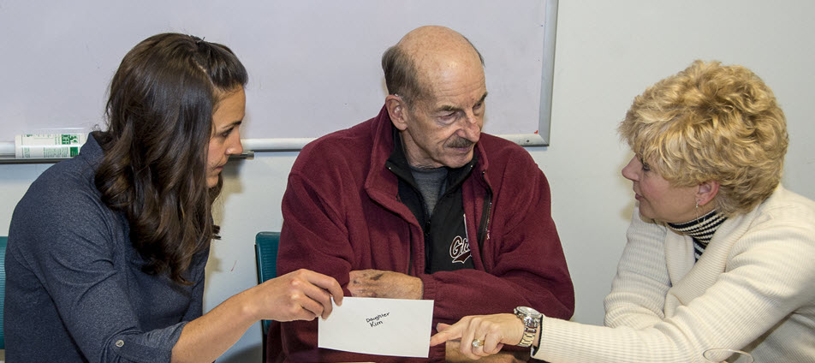
Opdracht
Benoem aandachtspunten die van belang zijn bij de omgang met een zorgvrager met een afasie.
Bespreek dit samen met je buurman/ buurvrouw. Daarna gezamenlijk bespreken (5 minuten).

Slide 39
Ziekte
van Parkinson

Slide 40
Parkinson: hersenaandoening waarbij een kleine groep cellen in de hersenen beschadigt en afsterft
De hersenen kunnen geen dopamine meer aanmaken.
Dopamine hebben we juist nodig om soepel te kunnen bewegen en onze lichaamsbewegingen onder controle te houden.

Slide 41
Verschijnselen:
star gelaat
beven van het hoofd
zwak stemvolume
voorover buigen
verminderd arm zwaaien
rigiditeit en beven in de ledematen
schuifelende gang, korte paslengte

Slide 42
Behandeling Parkinson:
Parkinson is jammer genoeg nog niet te genezen
Het is een progressieve ziekte. Dit betekent dat de klachten steeds erger worden
De behandeling richt zich vooral op het verminderen van de symptomen en het verlichten van de klachten
Belangrijk in de behandeling is een combinatie van medicijnen, voldoende beweging en gezonde voeding

Slide 43
opdracht
Wat is jouw rol als Helpende bij een zorgvrager met de ziekte van Parkinson.Beschrijf dit voor de volgende 3 gebieden:
Lichamelijk
Geestelijk
Sociaal
Voeg de opdracht toe aan je verslag.

Slide 44
Dementie

Slide 45
Dementie
Dementie is geen ziekte, maar een syndroom.
Het is een verzamelnaam voor ruim 50 ziektes.
Het is een verzameling van verschijnselen/symptomen. Er kunnen verschillende oorzaken zijn.
Dementie ontstaat doordat denkprocessen niet meer goed verlopen.
Dementie herkennen

Slide 46
Verschijnselen van dementie:
vergeetachtigheid
moeite met oriëntatie
moeite om plannen te maken en vooruit te denken.
moeite met bepaalde handelingen
denkstoornissen (taalstoornissen)
veranderde karaktereigenschappen
Naarmate de ziekte vordert,wordt de patiënt steeds meer afhankelijk van anderen.

Slide 47
Ziekte van Alzheimer ( een vorm van dementie)
60 procent van mensen met dementie heeft de ziekte van Alzheimer. Het is dus de meest voorkomende vorm van dementie.
Er is medicatie beschikbaar die het proces kan vertragen.

Slide 48
Verschijnselen Alzheimer:
desoriëntatie in tijd, plaats en persoon.
confabuleren (vult gaten met verzinsel).
apraxie: stoornis in doe- geheugen.
stoornis in taalgebruik.
achteruitgang verstandelijke vermogens.
oordeel-kritiekstoornissen (opeens boos, in tranen of heel blij.
decorumverlies
buien van plotseling onrust
verminderd inzicht in besef
perseveratie: herhalen van woorden of bewegingen

Slide 49
Vasculaire dementie (een vorm van dementie)
10-15% van de mensen met dementie hebben deze vorm door een probleem in de doorbloeding van de hersenen. Er ontstaat daardoor vaatschade.
Verschijnselen:
een wisselend beeld :patiënten zijn s’ morgens veel helderder dan ‘s avonds.
een lang aanwezig ziektebesef.
het lang intact blijven van het lange termijn geheugen.
angstig en dwangmatig.
trage reacties
slikproblemen
houterige motoriek
soms halfzijdig verlamd (hemianopsie).

Slide 50
Mogelijke oorzaken vasculaire dementie:
hoge bloeddruk
diabetes mellitus
hoog cholesterol
geschiedenis van TIA’s
aandoening slagaders
hartritme stoornissen
Behandeling: deze richt zich op het voorkomen van nieuwe herseninfarcten.

Slide 51
Realiteit OriëntatieTraining (ROT)
Richt zich op de desoriëntatie (tijd, plaats en persoon) bij een dementerende.
Hoofddoel: het stimuleren en activeren van verwarde mensen om het verloren contact met werkelijkheid terug te dringen.
Andere doelen:
Zelfstandigheid en welbevinden bevorderen.
Angst verminderen.
ROT is een goede benaderingsmethode bij licht dementeerden.
Wanneer er positieve ervaringen zijn dan kan het verder toegepast worden.
Groeps- ROT: agenda., weer, krant, dagindeling.
ROT over 24 uur..
Geduld

Slide 52
Validation
Het herkennen en bevestigen van de vragen en gevoelens van de psychogeriatrische ouderen.
De oudere leeft in een eigen werkelijkheid en het heeft geen zin om hem of haar in onze werkelijkheid te willen brengen.
Wat is van belang daarbij:
enthousiasme van hulpverleners voor de Validation.
uitgaan van de belevingswereld van de dementerende.
empathie en vaardigheden
lichamelijk contact en oogcontact

Slide 53
Fasen dementie
Eerste stadium: lichte verwardheid.
Tweede stadium: verwardheid in tijd, het heden en de toekomst lopen door elkaar.
Derde stadium: voortdurende beweging (herhalingen). Het verbale vermogen is verminderd. De dementerende is steeds meer afhankelijk van prikkels.
Vierde stadium: vegeteren, de omgeving dringt niet meer door. Er is reactie op aanraking en gevoeligheid voor warmte

Slide 54
Snoezelen:
Is gericht op :
het leggen van contact met ernstig demente oude mensen
het creëren van een veilig leefklimaat, en het teweegbrengen van gevoelens van eigenwaarde, ontspanning en rust bij patiënten
Een snoezel ruimte kenmerkt zich door een rustige, gedempte atmosfeer, die wordt bereikt met lichteffecten, kleuren en zachte muziek. In deze ruimte zijn materialen aanwezig die zintuigprikkeling stimuleren
Individueel: als onderdeel van een andere activiteit (wassen). Zeep laten ruiken.

Slide 55
Rollenspel
Situatie: Jos werkt als helpende bij de thuiszorg. ‘s Morgens komt hij bij meneer Jaarsma om hem te helpen bij het wassen en aankleden. Meneer Jaarsma is vergeten wie Jos is en wat hij komt doen. Hij kijkt Jos angstig aan en begint door zijn huis te lopen. Hij weigert zich door Jos te laten helpen.
Hoe ga je om met deze situatie? Graag via een rollenspel dit duidelijk maken.

